Slide 1
Робот для полива и опрыскивания растений на дачном участке
Выполнил:
Козьмин Андрей
Ученик 11 класса ГБОУ №1557
г. Зеленоград

Slide 2
Робот для полива и опрыскивания растений на дачном участке

Slide 3
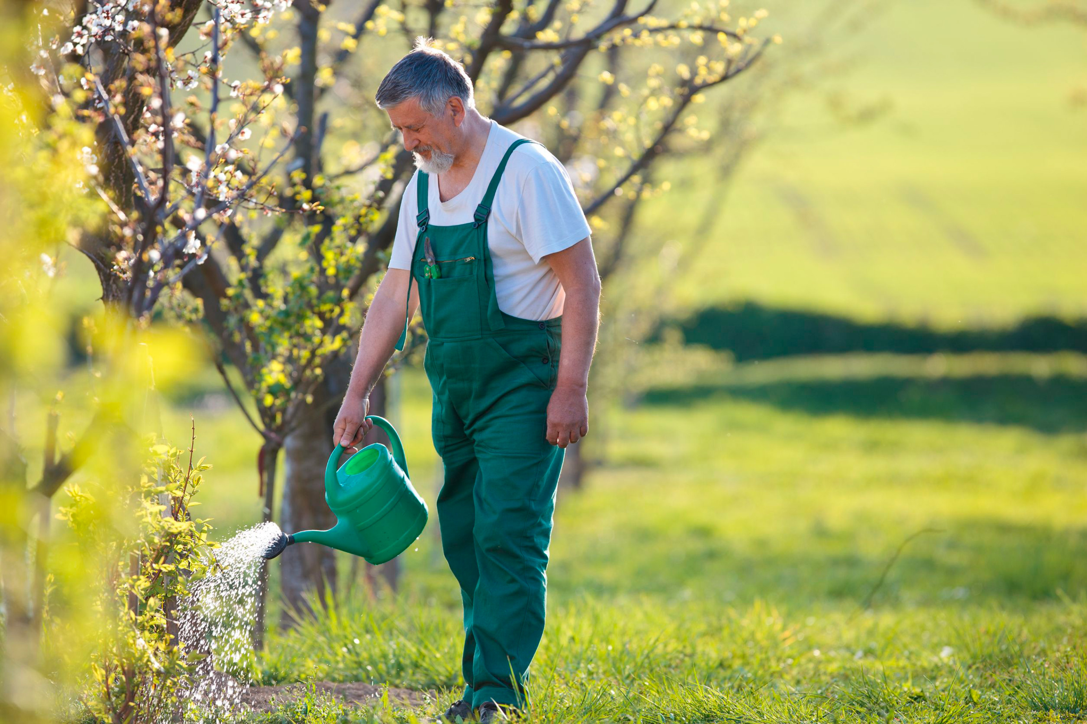
Актуальность проекта

Slide 4
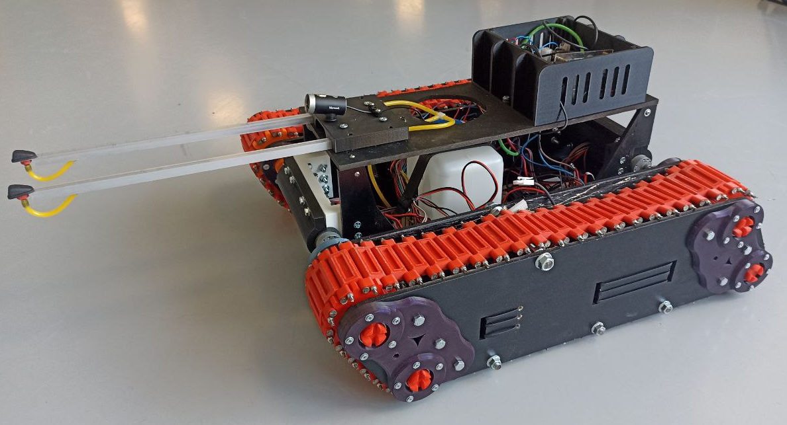
Цель проекта
Создать прототип робота, в котором будет реализован базовый функционал

Slide 5
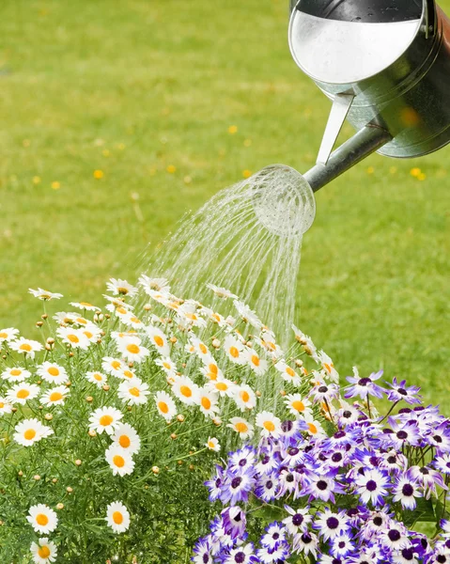
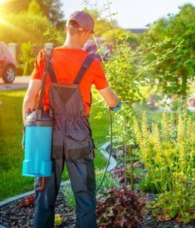
Задачи робота
Автоматизировать ручной труд
Полив удобрениями
Распыление ядохимикатов

Slide 6
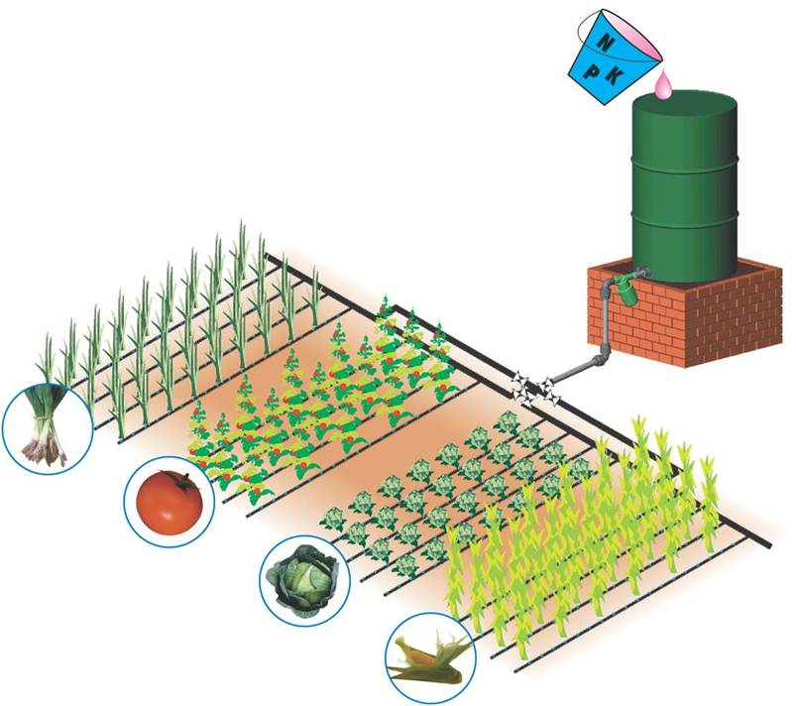
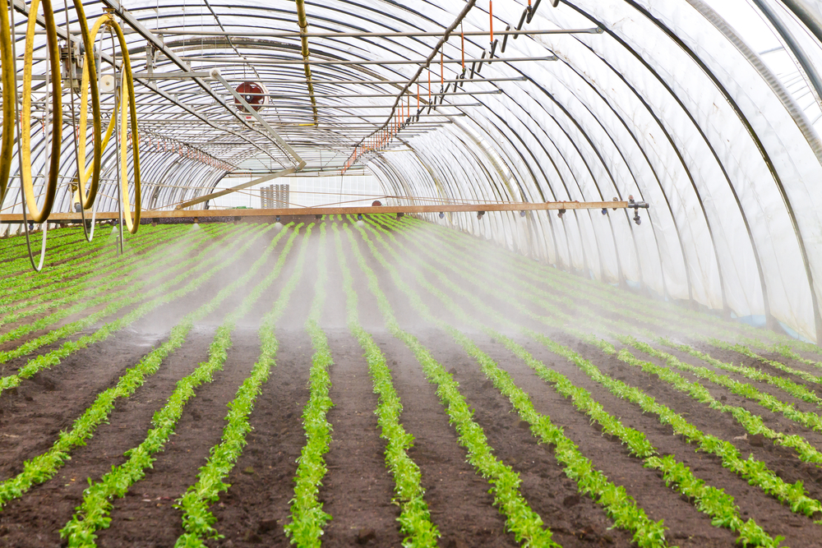
Аналоги
Стационарные
Промышленные

Slide 7
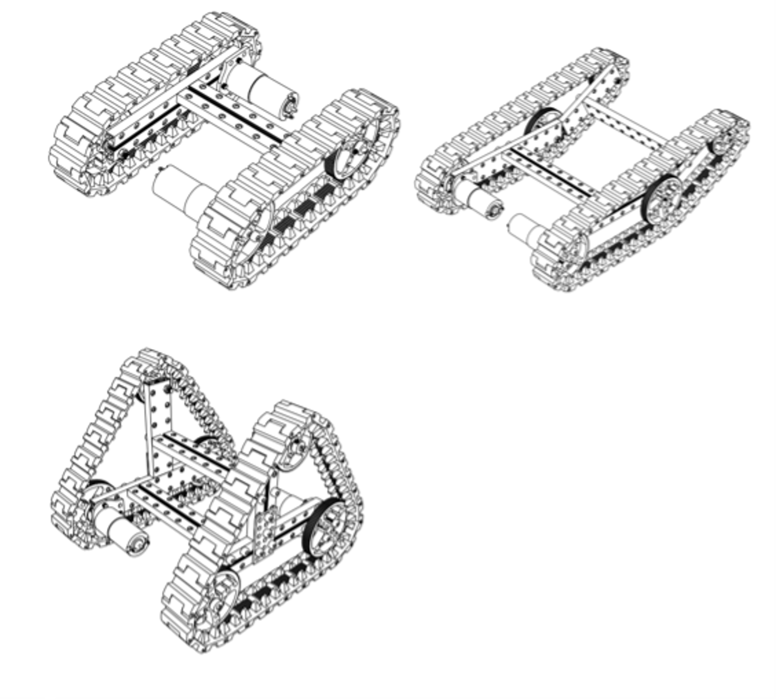
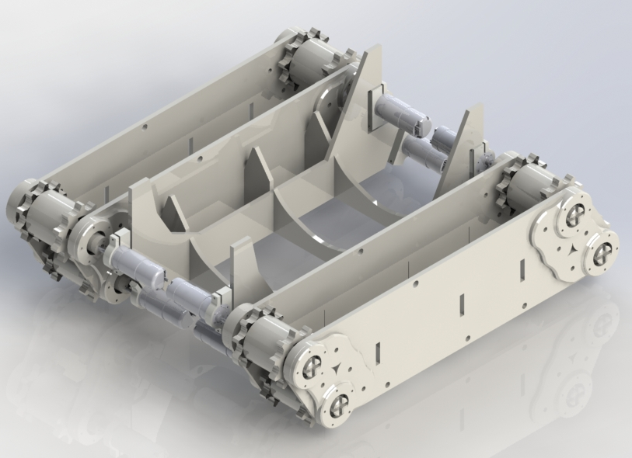
Основные этапы реализации
1. Конструкция робота

Slide 8
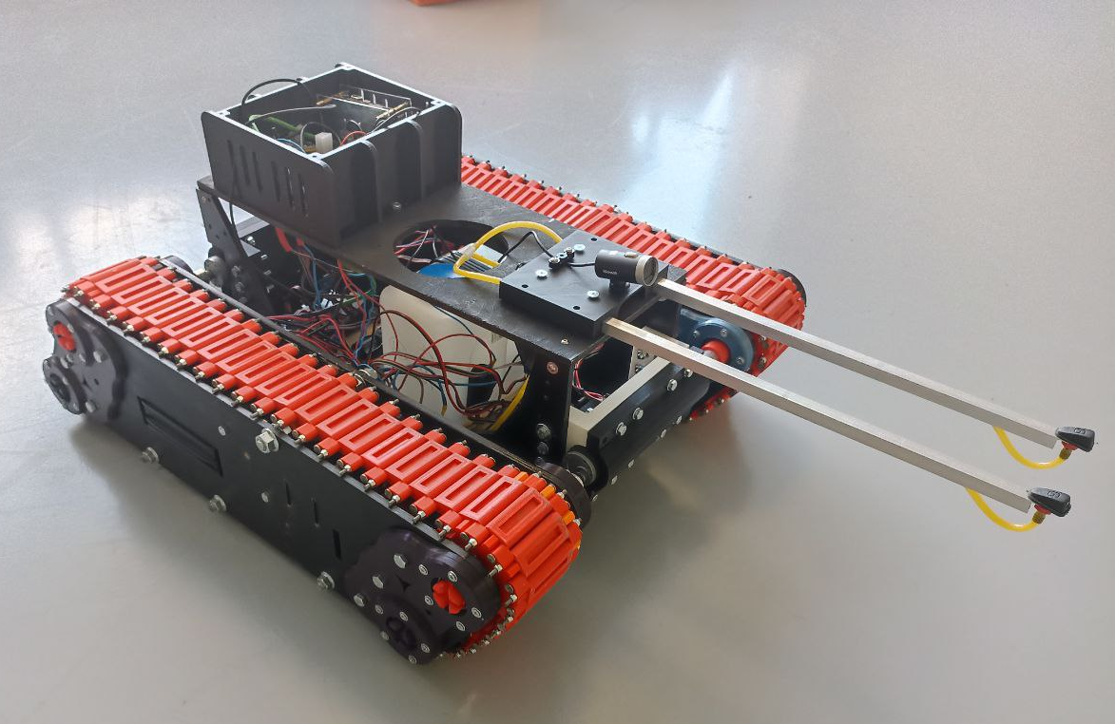
Характеристики шасси
8 коллекторных моторов с редукторами.
4 контроллера моторов.
4 аккумулятора 12В 3000 mAh каждый.
Запас хода около 1.5 часа.
Масса 12 кг.
Габариты:
Длина 720 мм.
Ширина 630 мм.
Высота 300 мм.

Slide 9
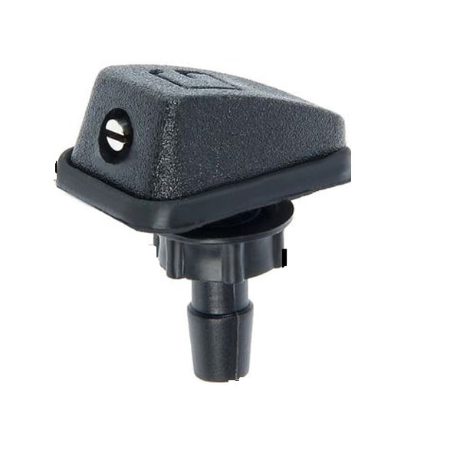
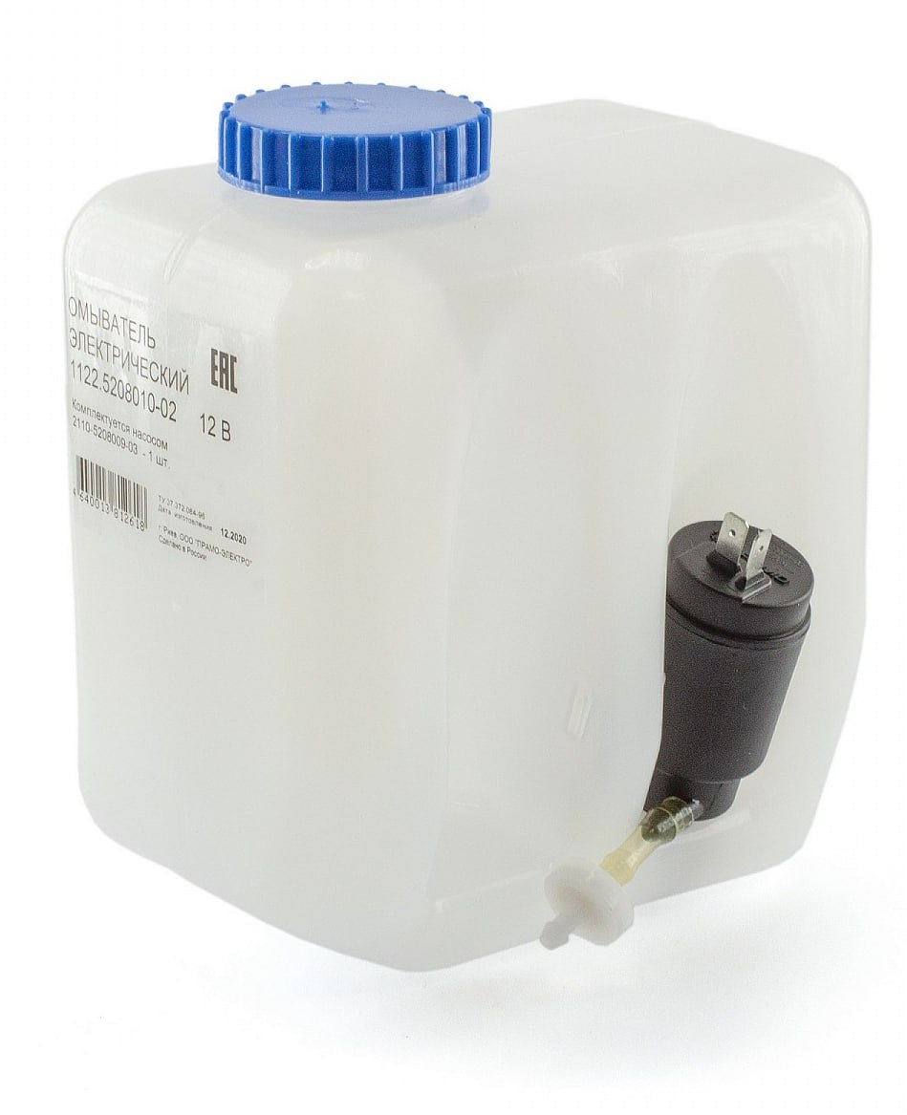
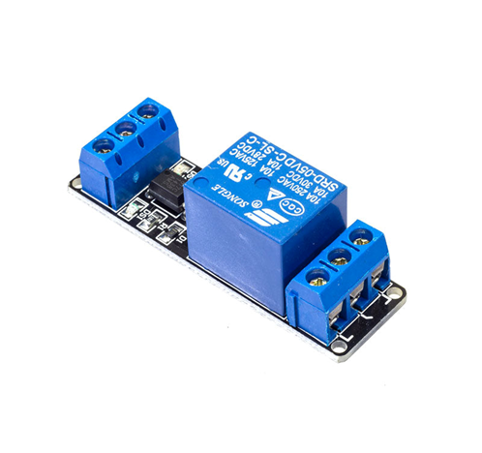
Система ЗОЯ
Залповое Опрыскивание Ядохимикатами
Характеристики:
1 ёмкость на 1.5 л.
Дальность полива до 1.5 м.

Slide 10
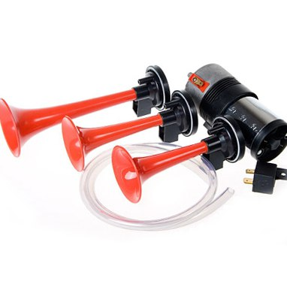

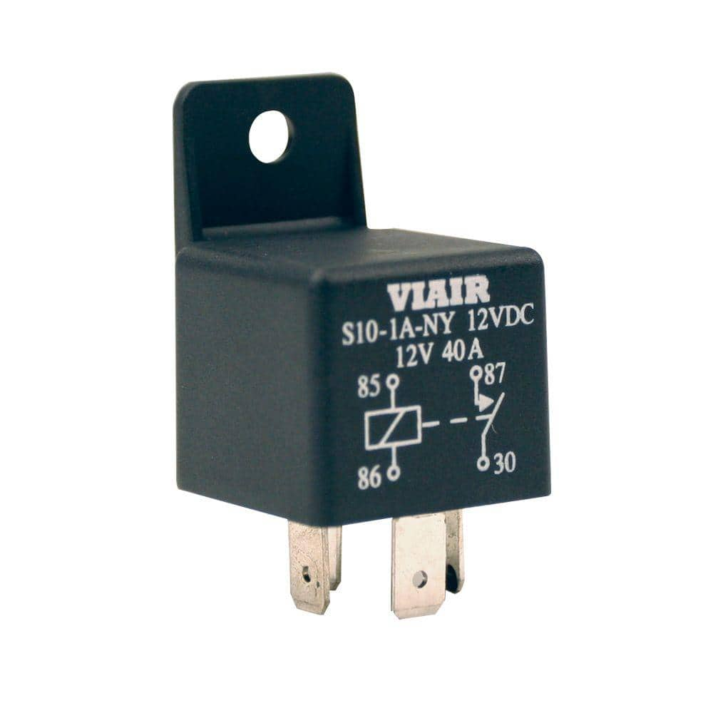
КОЗА
Комплекс Отпугивающей Звуковой Атаки

Slide 11
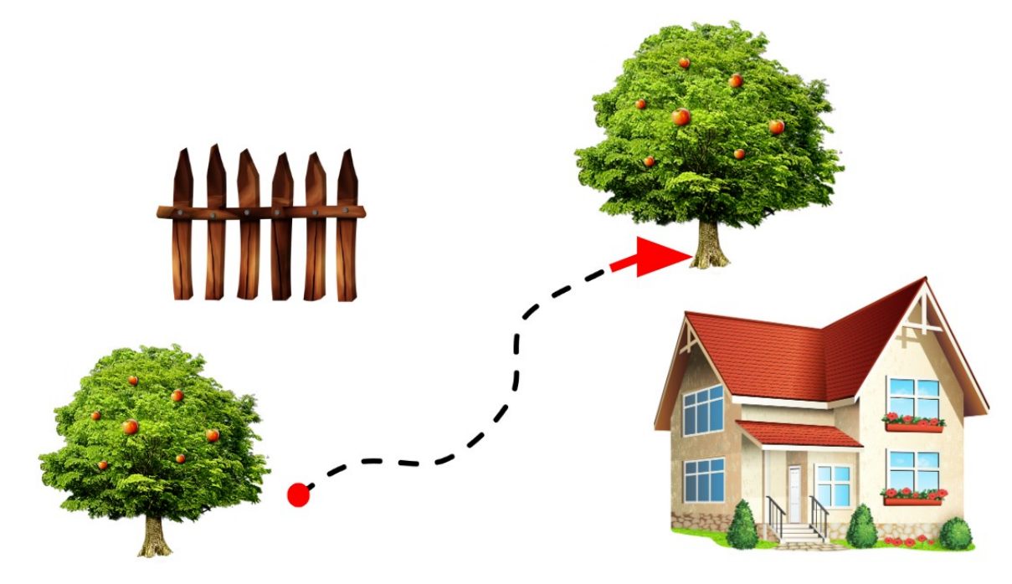
Основные этапы реализации
2. Система навигации

Slide 12
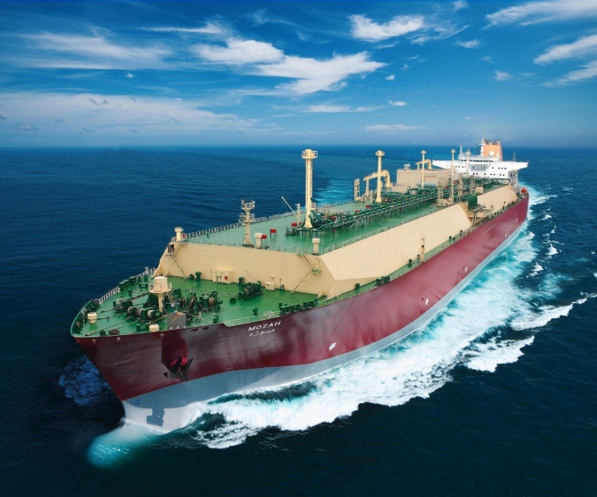
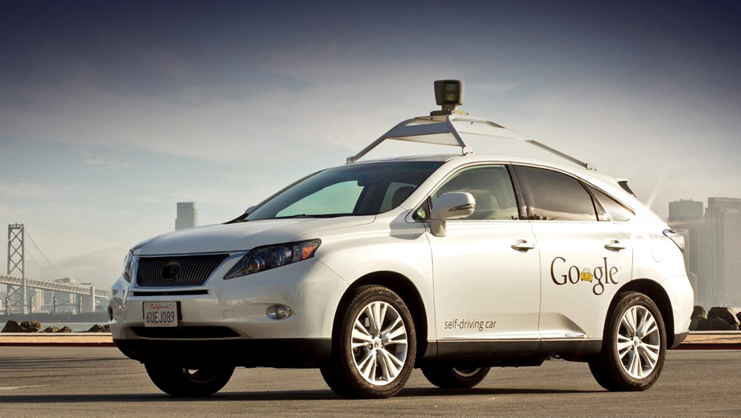
Анализ инструментов и систем навигации
GPS
Машинное зрение

Slide 13
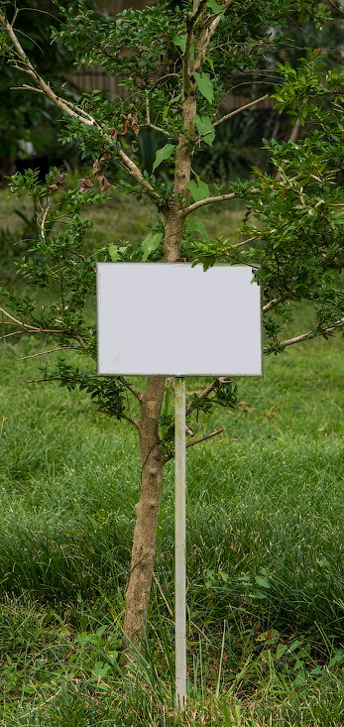

Принцип навигации
> 10 метров
< 10 метров
GPS
Машинное зрение

Slide 14


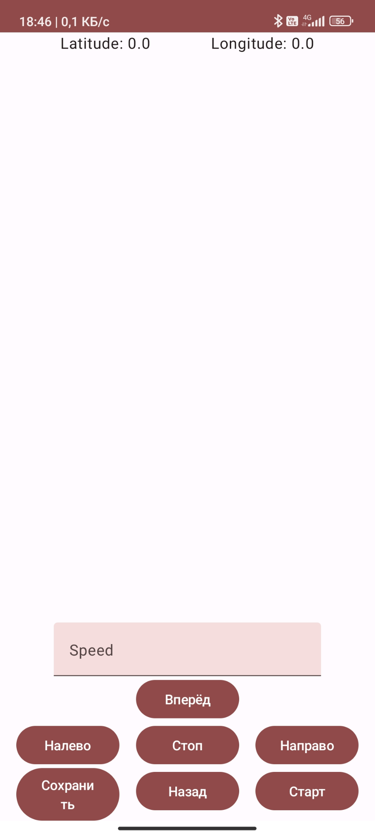
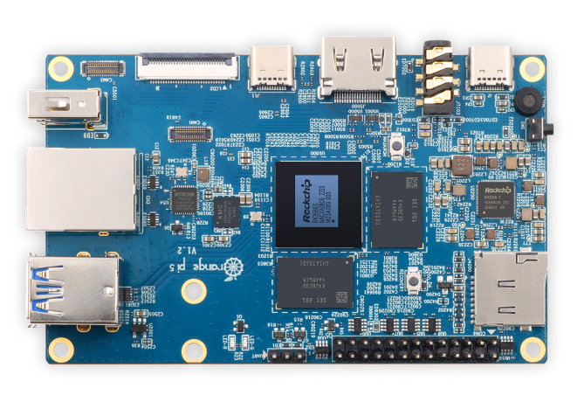
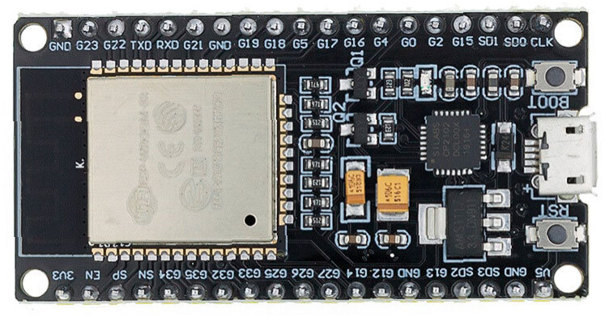

Приложение на смартфон
Алгоритм работы этапа GPS навигации
Сохранение координат в ROS
Bluetooth
ВВОД КООРДИНАТ КУСТОВ, ДЕРЕВЬЕВ и т.п.
Управление движением робота

Slide 15


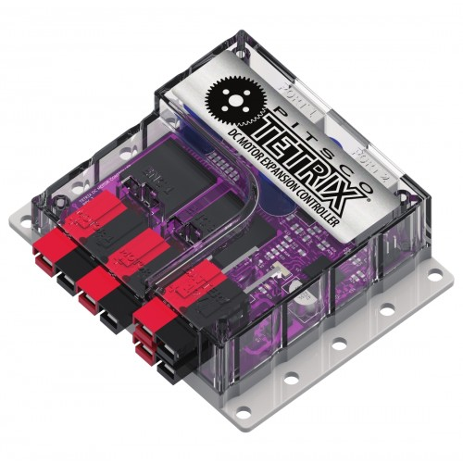
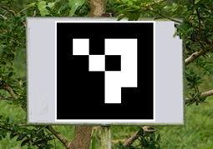
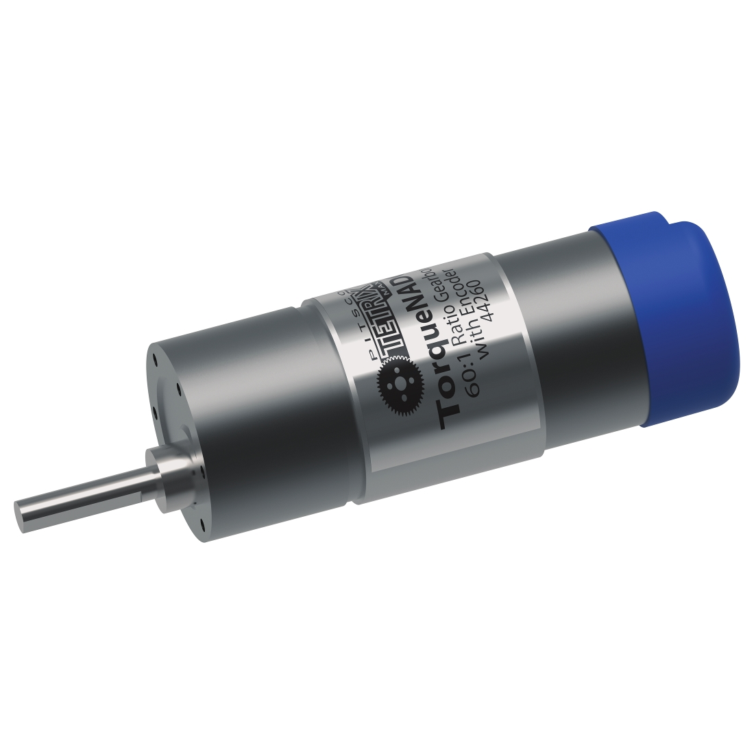
камера
Алгоритм работы этапа навигации по Aruco меткам
Управление движением робота
Контроллер моторов

Slide 16
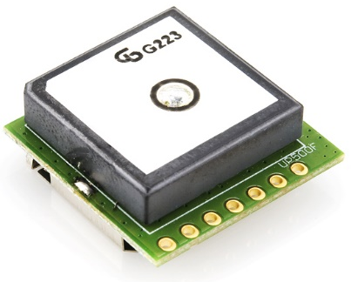
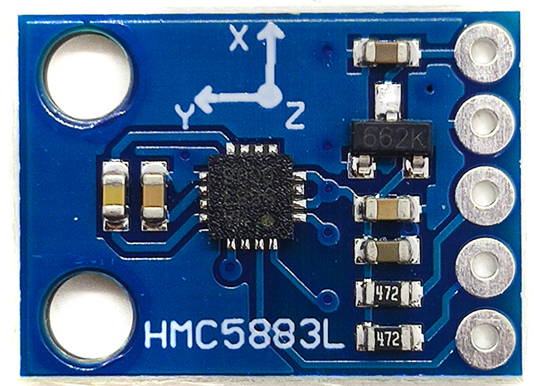
Используемые компоненты

Slide 17
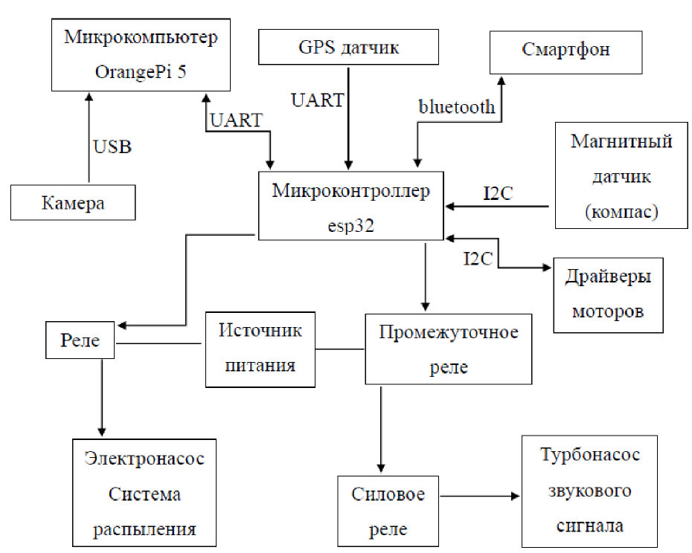
Общая структурная схема

Slide 18
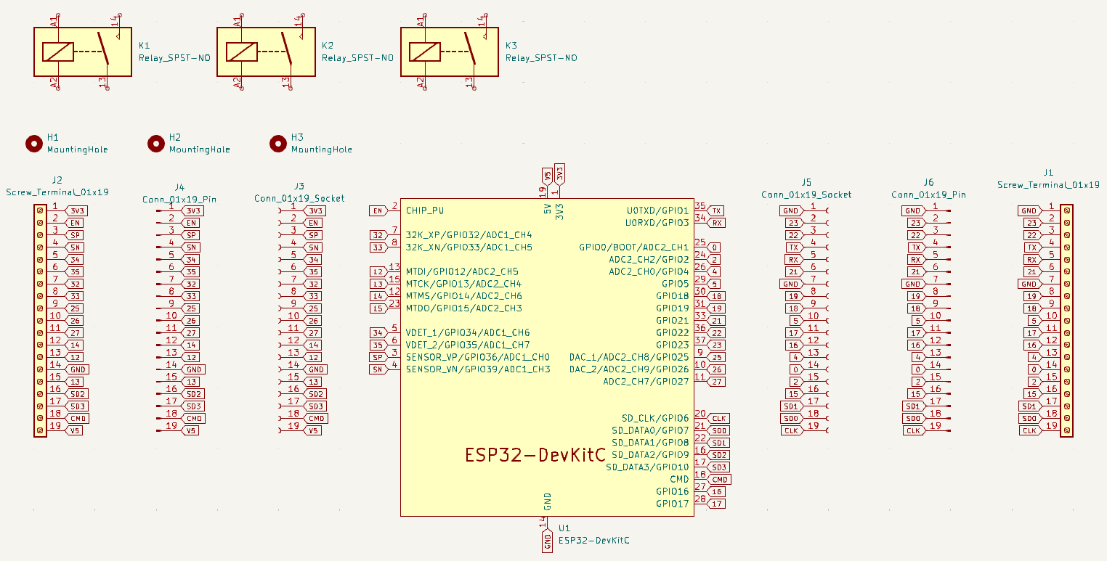
Печатная плата

Slide 19
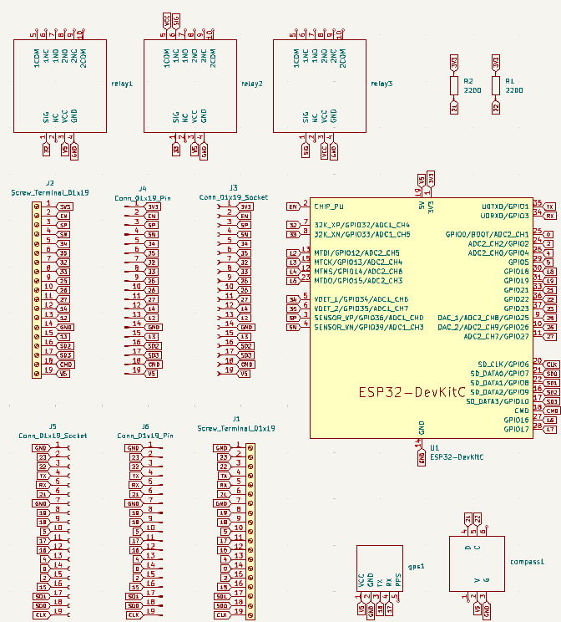
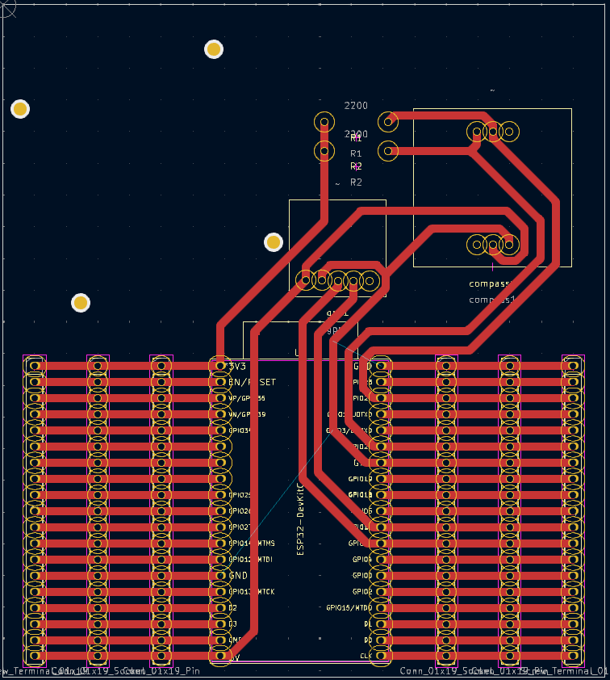
Печатная плата

Slide 20
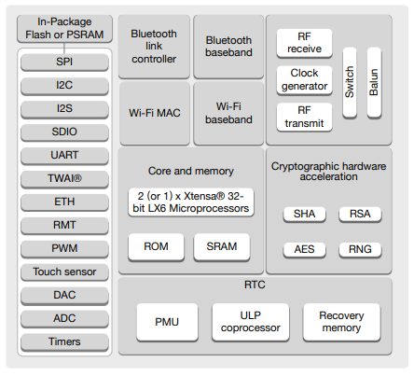
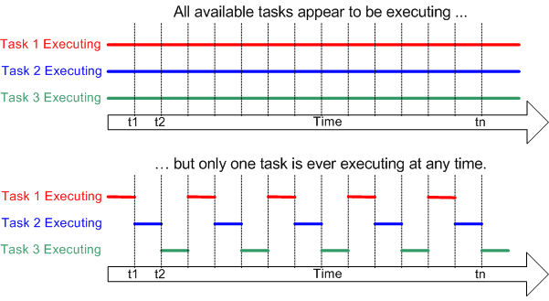
ESP32 и FreeRTOS

Slide 21
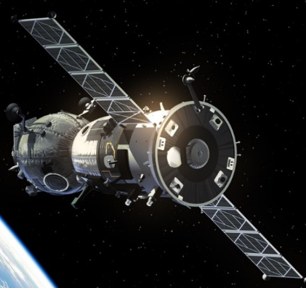

Задачи FreeRTOS
Контроллеры моторов
КОЗА
Система ЗОЯ
Bluetooth
GPS
Компас

Slide 22
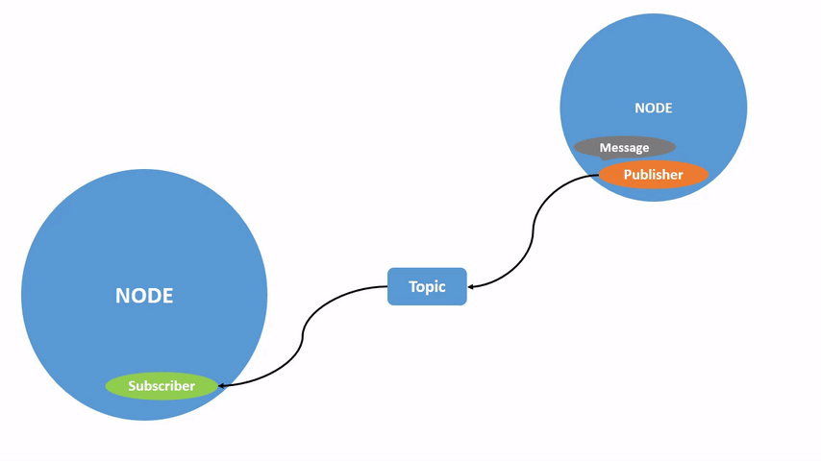
ROS

Slide 23
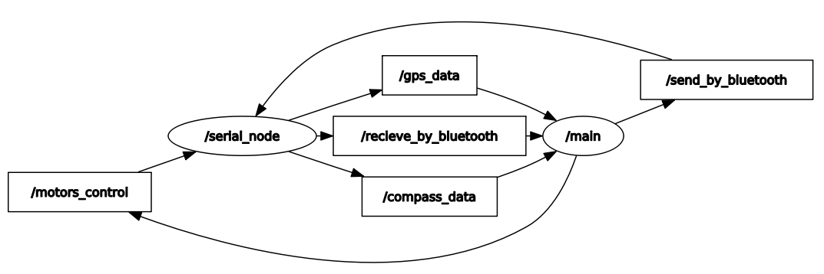
Ноды и топики в структуре ROS
ESP32 node
PC node

Slide 24
Проблемы realtime взаимодействия ROS1 и FreeRTOS
FreeRTOS
GPS task
ROS1
STOP
Compass task
Bluetooth task
Semaphore

Slide 25
Выводы и перспективы проекта
Сделать корпус уличного исполнения.
Автоматизировать заполнение ёмкости.
Установка лидара и развитие компьютерного зрения.

Slide 26
Демонстрация работы устройства

